Slide 1
FORMATION CONTINUE
"TECHNICIEN d'USINAGE "
LP Fernand Forest
mercredi 20 mars 2013
SAINT-PRIEST

Slide 2
Filières "PRODUCTIQUE MECANIQUE :
BAC.PRO. "Étude de Dessin de Produits Industriels"
BAC.PRO. "Technicien d'usinage"
BAC.PRO. "Technicien Outillage"
BAC.PRO. "Technicien Modeleur"
BAC.PRO. "Productique mécanique, option : Décolletage"
BAC.PRO. "Fonderie"
CAP "Armurerie"
CAP "Métiers de la Fonderie"
BEP "Modeleur Maquettiste
BEP "Production Mécanique"
BEP "Représentation Informatisée des Produits Industriels"
CAP CSI ⇨ CAP CIP

Slide 3
BAC PRO Technicien D’USINAGE
LP Louis Armand
LP Joseph Carriat
LP Carnot
L’Arbresle
LP Beauregard
LP Martin Luther King Lyon 09
LP F.Forest Saint Priest
LP Frédéric Fays Villeurbanne
LP Les Canuts Vaulx en velin
LP P La Mache
LP Claude Lebois
LP P La Grand Grange
LP Joseph Hauptman
LP P St Barbe

Slide 4
08h30 à 09h00 - Accueil des participants
09h00 à 10h00 - Bilan sur les inscriptions rentrée 2012,
- Aide individualisée,
- Projet fédérateur,
- Questions diverses…
10h00 à 12H00 - Groupes de travail :
• GT01 : Parcours de formation
• GT02 : Projet fédérateur
• GT03 : Bilan sur les examens
• GT04 : Démarche PORTFOLIO
• GT05 : Réussir le passage du Bac Pro au BTS
• GT06 : Formation continue des enseignants
12h30 à 14h00 - Pause déjeuner
14h00 à 16h00 - Restitution des groupes de travail
16h00 à 17h00 - Synthèse de la journée et préparation de l'ordre du jour de la 2ème journée de formation du 15/05/2013

Slide 5
VOLET "Inscriptions rentrée 2012"
..\..\FORMATION GROUPE DE REFLECTION PRODUCTIQUE\Inscriptions RS 2012 BAC PRO PM.xlsx

Slide 6
VOLET "Examens session 2012"
..\..\FORMATION GROUPE DE REFLECTION PRODUCTIQUE\Bilan BAC PRO Productique 2012.xlsx

Slide 7
Think Different*…
* car seuls ceux qui sont assez fous pour penser qu'ils peuvent changer le monde,
y parviennent.
Notes:
Mettre le pied à l'étrier,
Progression unique dans tous les établissements,
Voyage à l'étranger,
Projet fédérateur,

Slide 8
La blouse blanche…

Slide 9
VOLET
"ORIENTATION INTERNATIONALE"

Slide 10
VOLET "Expérimentation"
☑ Brochure
"Le projet pluridisciplinaire à caractère professionnel "
Eduscol - http://eduscol.education.fr/D0047/PPPREN01.htm
☑ Visioconférence, webcam…
☑ "Démarche portefolio"

Slide 11
Organisation pédagogique sur les 3 années de formation ( LP E.LABBE de Douai )
R1 – R4
F..n
Séquences S5 – S9 – S12 – S14 – S17 prenant en compte la réhabilitation
R5 – R8
S5
S9
A..n
P..n
 | SEPTEMBRE |  |  |  | OCTOBRE |  |  |  | NOVEMBRE |  |  |  |  | DECEMBRE |  |  |  | JANVIER |  |  |  |  | FEVRIER |  |  |  | MARS |  |  |  | AVRIL |  |  |  | MAI |  |  |  |  | JUIN |  |  |  | JUI
 | 36 | 37 | 38 | 39 | 40 | 41 | 42 | 43 | 44 | 45 | 46 | 47 | 48 | 49 | 50 | 51 | 52 | 1 | 2 | 3 | 4 | 5 | 6 | 7 | 8 | 9 | 10 | 11 | 12 | 13 | 14 | 15 | 16 | 17 | 18 | 19 | 20 | 21 | 22 | 23 | 24 | 25 | 26 | 27
2 TCI | S 1 |  |  |  | S2 |  |  |  |  |  | S3 |  |  | S4 |  |  |  |  | S5 |  |  | PFMP 1 |  |  |  |  | S6 |  |  | S7 |  |  |  |  | S8 |  |  |  | S9 |  |  | PFMP 1
 | DECOUVERTE |  |  |  |  |  |  |  |  |  | APPRENTISSAGE |  |  |  |  |  |  |  | DES |  |  |  |  |  |  |  | FONDAMENTAUX
1 TCI | S10 |  |  | S11 |  |  |  |  |  |  | S12 |  | PFMP 3 |  |  |  |  |  | S13 |  |  |  | S14 |  |  |  | PFMP 4 |  |  |  | S15 |  |  |  | EP 1 - EP 2 |  |  |  |  | S16
 |  |  |  |  |  |  |  |  |  |  | PROFESSIO |  |  |  |  |  |  |  | NALISATION |  |  |  |  |  |  |  |  |  |  |  |  |  |  |  | APPROFONDISSEMENT
T TCI | S17 |  |  | PFMP 5 |  |  |  |  |  |  | S18 |  |  | S19 |  |  |  |  | PFMP 6 |  |  | S20 |  |  |  |  | S20 |  | S21 |  |  |  |  |  | S22
 |  |  |  |  |  |  |  |  |  |  |  |  |  |  |  |  |  |  |  |  |  |  | E 32 |  |  |  | E 32 |  | E 33 - A - B |  |  |  |  |  | E 21 - E 22 |  |  |  |  | E 31
 |  |  |  |  |  |  |  |  |  |  |  |  |  |  |  |  |  |  | SYNTHESE
R7 – R9 – R11
R2 – R6
R3 – R10
R12
P..n
S17
S12
S14
E33
A..n
P..n
F..n
F..n

Slide 12
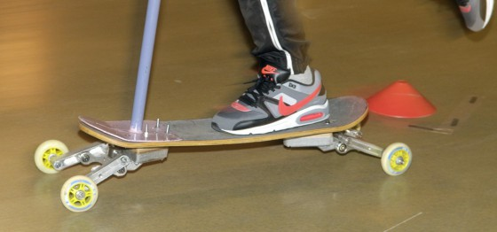
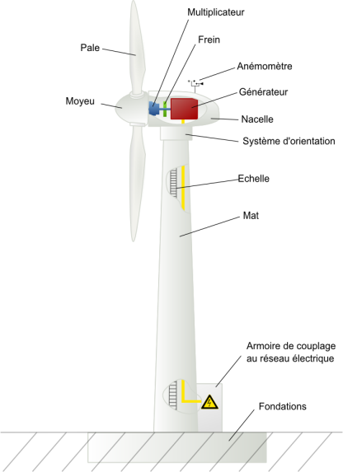
VOLET "Projet fédérateur"
Trike Drifters.flv
Trikedrifters.docx

Slide 13
PROJET FEDERATEUR
Le support est figé et le cahier des charges verrouillé,
La production est de 20 pièces "identiques" et conformes aux dessins de définition,
La production doit être menée au 1er trimestre de la classe de première "Technicien d'usinage"
mais la préparation de la production peut être menée en classe de seconde,
Toutes les pièces seront contrôlées avec procès-verbal à l'appui,
La validation de la production est sous la responsabilité du Chef de travaux,
Chaque élève sera destinataire d'un support,
Chaque année une réunion sera organisée afin que les équipes puissent présenter
leur organisation à leurs collègues,
Un support unique composé de plusieurs pièces avec assemblage,

Slide 15
VOLET "FORMATION CONTINUE des ENSEIGNANTS

Slide 16
VOLET "Ordre du jour de la journée du mercredi 15 mai 2013"

Slide 17
Merci pour votre collaboration…

